Slide 1
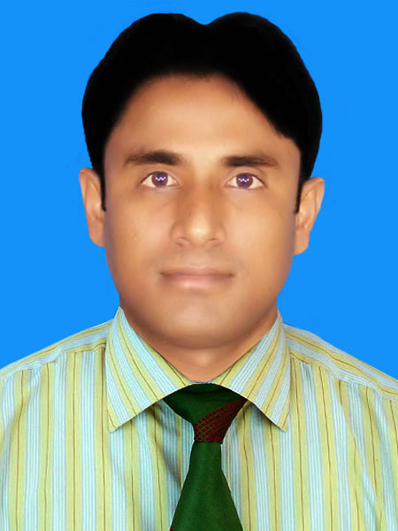
আখতার ফারুক
সহকারি শিক্ষক
নোয়ারবিলা কাদেরিয়া আদর্শ দাখিল মাদরাসা
লোহাগাড়া, চট্টগ্রাম।
মোবাইল নং- ০১৯১৪১৩৯৯১৬/01757820932
ই-মেলঃ aktar.faruque@yahoo.com

Slide 2
ভাষা
আ
বাংলা ২য় পত্র
৭ম শ্রেণি
40 মিনিট
ক
সন্ধি
অ
পদ
খ
এ
কারক

Slide 3
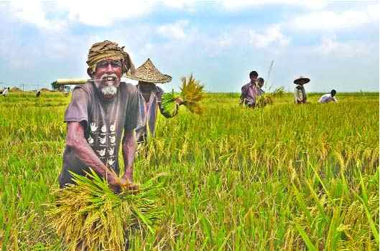
নিচের ছবিটি দেখঃ
একজন দরিদ্র কৃষক তার ক্ষেতে কাজ করছে।

Slide 4
বাক্যটির দিকে ভাল করে লক্ষ্য কর।
একজন
দরিদ্র
কৃষক
তার
ক্ষেতে
কাজ
করছে

Slide 5
পদ প্রকরণ
অধ্যায় চার
পৃষ্ঠা নং ৭৮

Slide 6
শিখনফল
পাঠ শেষে শিক্ষার্থীরা-
পদ কাকে বলে তা বলতে পারবে।
পদের প্রকারভেদ সম্পর্কে বলতে পারবে।
বিভিন্ন পদ কাকে বলে তা বলতে পারবে।
বিভিন্ন পদের উদাহরণ দিতে পারবে।
বিভিন্ন প্রকার পদ সনাক্ত করতে পারবে।

Slide 7
দরিদ্র তার কাজ কৃষক ক্ষেত কর একজন ।
বাক্য গুলোর মধ্যে মিল-অমিল খোঁজে বের কর।
একজন দরিদ্র কৃষক তার ক্ষেত কাজ কর।
একজন দরিদ্র কৃষক তার ক্ষেতে কাজ করছে।
বাক্যের অন্তর্গত
অর্থবোধক
বিভক্তিযুক্ত

Slide 8
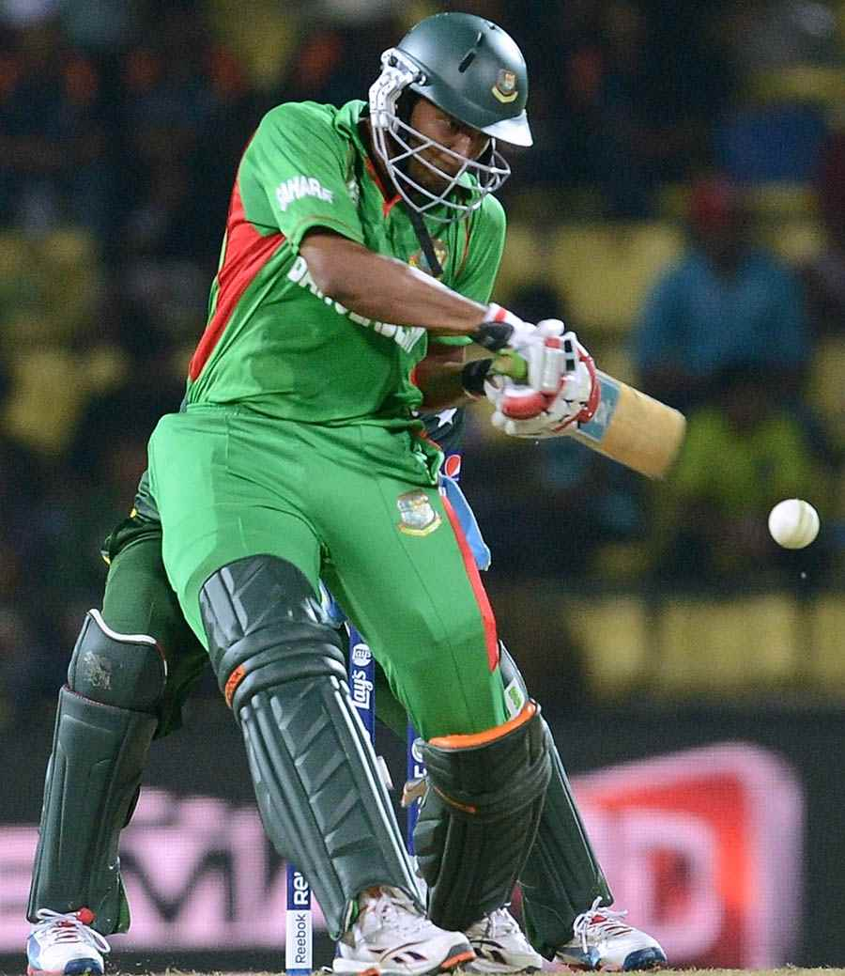
সাকিব ক্রিকেট খেলছে।

Slide 9
লাল গোলাপ

Slide 10
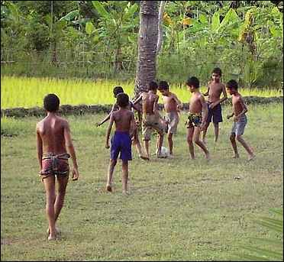
তারা খেলছে।

Slide 11
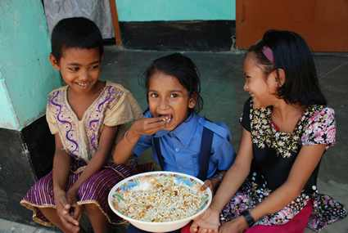
মেয়েটি মুড়ি খাচ্ছে।

Slide 12
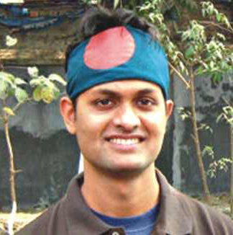
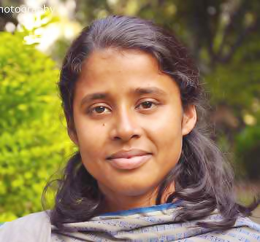
মুসা এবং নিশাত এভারেস্ট জয় করেছে ।

Slide 13
পদ
পদের প্রকারভেদঃ
সব্যয়
নামপদ
বিশেষ্য
বিশেষণ
সর্বনাম
ক্রিয়া
অব্যয়

Slide 14
দলীয় কাজ
শব্দ গুলো শ্রেণি বিন্যাস করঃ
কৃষক
লাল
আমি
এবং
সৎ
খাওয়া
পড়া
সুন্দর
চাঁদ
সুতরাং
তিনি
পানি
বিশেষ্য
বিশেষণ
সর্বনাম
ক্রিয়া
অব্যয়

Slide 15
মূল্যায়ন
প্রশ্ন গুলোর উত্তর দাওঃ
পদ কি?
পদ কত প্রকার?
পদ গুলোর নাম বল।
বিশেষ্য পদের উদাহরণ দাও।
বিশেষণ পদের উদাহরণ দাও।
সর্বনাম পদের উদাহরণ দাও।
ক্রিয়া পদের উদাহরণ দাও।
অব্যয় পদের উদাহরণ দাও।

Slide 16
বাড়ির কাজ
নিন্মরেখ পদ গুলো চিহ্নিত কর-
গরু একটি গৃহপালিত জন্তু।
লোকটি গরিব কিন্তু সৎ।
সে প্রতিদিন মাদরাসায় যায়।
রহিম বই পড়ে।
আখতার ও শফিক এই স্লাইড তৈরী করছে।

Slide 17
ধন্যবাদ
সবাই কে।

